Slide 1
MANAJEMEN BENCANA
Pertemuan 2

Slide 2
BENCANA
Peristiwa atau rangkaian peristiwa yg mengancam dan menggangu kehidupan dan penghidupan masyarakat yang disebabkan baik oleh faktor alam dan atau faktor non alam maupun faktor manusia sehingga mengakibatkan timbulnya korban jiwa manusia, kerusakan lingkungan, kerugian harta benda & dampak psikologis
Kejadian dimana sumberdaya, personal atau material yang tersedia didaerah bencana tidak dapat mengendalikan kejadian luar biasa yang dapat mengancam nyawa atau sumberdaya fisik dan lingkungan

Slide 3
Bencana Alam
Bencana yang diakibatkan oleh peristiwa atau serangkaian peristiwa yang disebabkan oleh alam antara lain berupa gempa bumi, tsunami, gunung meletus, banjir, kekeringan, angin topan dan tanah longsor

Slide 4
Bencana Non Alam
Bencana yang diakibatkan oleh peristiwa atau rangkaian peristiwa non alam yang antara lain berupa gagal teknologi, gagal modernisasi, epidemi & wabah penyakit

Slide 5
Bencana sosial
Bencana yang diakibatkan oleh peristiwa atau serangkaian peristiwa yang diakibatkan oleh manusia yang meliputi konflik sosial antarkelompok atau antarkomunitas masyarakat, dan teror.

Slide 6
Manajemen Bencana
Upaya sistematis dan komprehensif untuk menanggulangi semua kejadian bencana secara cepat, tepat dan akurat untuk menekan korban dan kerugian yang ditimbulkannya.

Slide 7
Tujuan Manajemen Bencana
Mempersiapkan diri menghadapi semua bencana atau kejadian yang tidak diinginkan
Menekan kerugian dan korban yang dapat timbul akibat dampak suatu bencana atau kejadian
Meningkatkan kesadaran semua pihak dalam masyarakat atau organisasi tentang bencana sehingga terlibat dalam proses penangan bencana
Melindungi anggota masyarakat dari bahaya atau dampak bencana sehingga korban dan penderitaan yang dialami dapat dikurangi

Slide 8
Asas Manajemen Bencana
Kemanusiaan
Keseimbangan, keselarasan & keserasian
Ketertiban & kepastian hukum
Kebersamaan
Kelestarian Lingkungan hidup
Keadilan
Kesamaan kedudukan dalam hukum dan pemerintah
Ilmu pengetahuan & teknologi

Slide 9
TANAH LONGSOR

Slide 10
TANAH LONGSOR
TANAH LONGSOR MERUPAKAN CARA BUMI UNTUK MENYESUAIKAN DIRI
DIMANA TANAH LONGSOR ADALAH : GERAKAN TANAH YANG BERASAL DARI SUATU PRODUK DARI PROSES GANGGUAN KESEIMBANGAN LERENG YANG MENYEBABKAN BERGERAKNYA MASA TANAH DAN BATUAN KE TEMPAT YANG LEBIH RENDAH

Slide 11
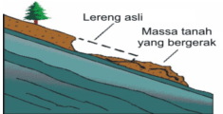
JENIS TANAH LONGSOR
Longsor Translasi: adalah bergeraknya masa tanah & batuan pd bidang gelincir berbentuk rata/menggelombang landai

Slide 12
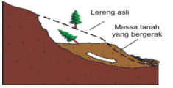
Longsor Rotasi: bergeraknya massa tanah & batuan pd bidang gelincir berbentuk cekungan

Slide 13
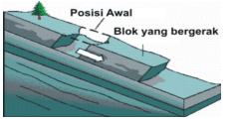
Pergerakan Blok: perpindahan batuan yg bergerak pd bidang gelincir berbentuk rata.

Slide 14
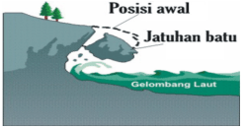
Runtuhan batu: terjd ketika sejumlah besar batuan/material lain bergerak kebawah dgn cara jatuh bebas

Slide 15
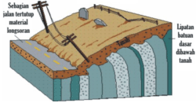
Rayapan Tanah: jenis tanah longsor yang bergerak lambat

Slide 16
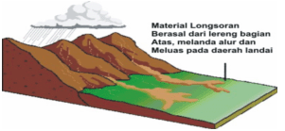
Aliran bahan Rombakan: terjadi ketika massa tanah bergerak didorong oleh air.

Slide 17
CIRI TERJADINYA TANAH LONGSOR
Munculnya retakan-retakan dilereng yang sejajar dgn arah tebing
Biasanya terjd setelah hujan
Munculnya mata air baru secara tiba-tiba
Tebing rapuh & kerikil mulai berjatuhan
Terjadi penurunan tanah secara perlahan dlm jangka waktu tertentu

Slide 18
Faktor Penyebab Tanah Longsor
Hujan
Lereng terjal
Tanah yg kurang padat & tebal
Batuan yang kurang kuat
Jenis Tata Lahan
Getaran
Susut muka air danau/Bendungan
Adanya beban tambahan

Slide 19
Faktor Penyebab Tanah Longsor
Pengikisan/Erosi
Adanya material timbunan pd tebing
Bekas longsoran tanah
Adanya bidang diskontinuitas
Penggundulan tanah
Daerah Pembuangan sampah

Slide 20
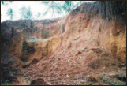
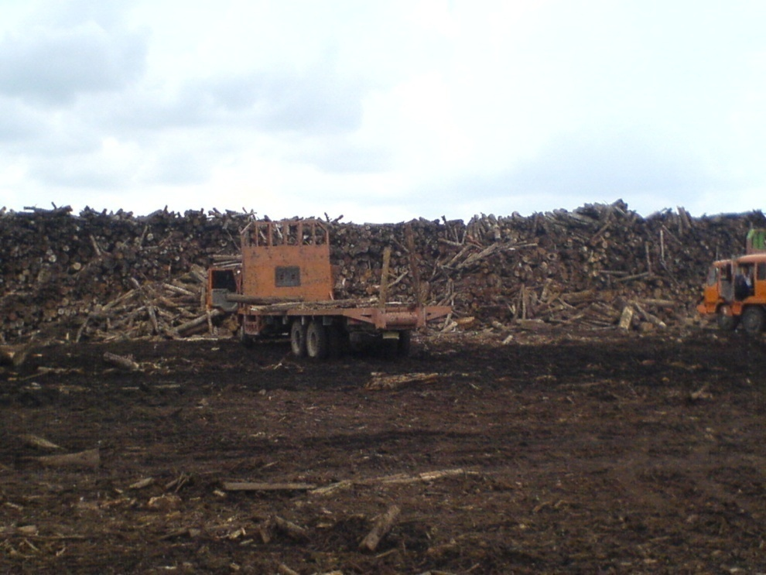
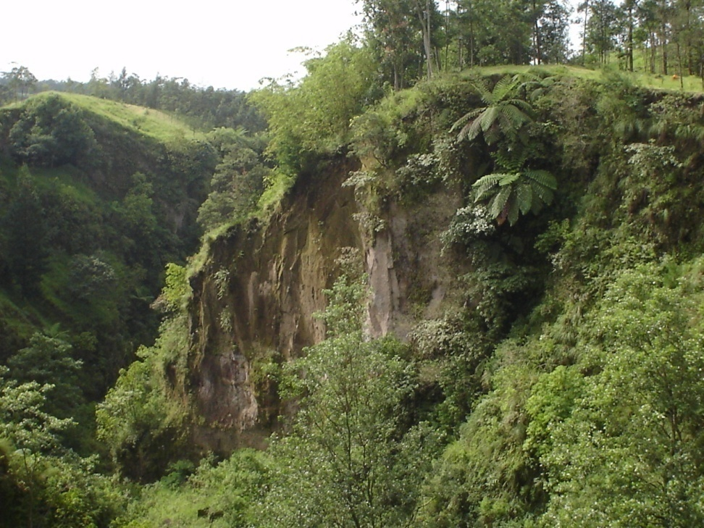

Slide 21
Tahap Mitigasi Bencana Tanah Longsor
Pemetaan
Penyelidikan
Pemeriksaan
Pemantauan
Sosialisasi
Pemeriksaan Bencana longsor

Slide 22
UPAYA MENGHINDARI TANAH LONGSOR
Jangan mencetak sawah & membuat kolam pd lereng bagian atas
Buat terasering
Jangan melakukan penggalian dibawah lereng terjal
Jangan mendirikan pemukiman di tepi lereng terjal
Jangan memotong tebing jalan menjd tegak
Waspada terhadap rembesan air
Waspada pd curah hujan yg tinggi pd waktu lama

Slide 26
BANJIR

Slide 27
BANJIR
ADALAH GENANGAN AIR YANG MENYERTAI HUJAN TERUTAMA SERING TERJADI DI WAKTU MUSIM HUJAN
75% CURAH HUJAN YANG JATUH KE PERMUKAAN BUMI MENJADI RUN OFF YANG LANGSUNG MENGALIR KE LAUT, YANG DI BEBERAPA DAERAH MENJADI BENCANA BANJIR

Slide 28
-HANYA 25% YANG MENJADI ALIRAN TETAP YAITU TERTAMPUNG DI WADUK, DANAU, DAN LAIN-LAIN -BANJIR SERING DIAKIBATKAN KARENA PERUBAHAN TATA GUNA LAHAN, DIMANA PERUBAHAN TATA GUNA LAHAN MEMBERI ANDIL YANG BESAR TERHADAP KENAIKAN DEBIT SUNGAI MISAL:

Slide 29
DAERAH ALIRAN SUNGAI YANG SEMULA BERUPA HUTAN MEMPUNYAI DEBIT 10 m3/detik APABILA DIRUBAH MENJADI SAWAH MAKA DEBIT SUNGAINYA MENJADI ANTARA 25 – 90 m3/detik ATAU ADA KENAIKAN 2,5 – 9 X DEBIT AWAL

Slide 30
GEMPA BUMI

Slide 31
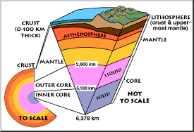
Kerak yang 'Mengapung' Bumi yang bentuknya (hampir) bulat ini dalamnya berlapis-lapis, dari dalam ke luar terdiri dari inti (core), selubung (mantle) dan kerak (crust). Inti bumi tebalnya kira-kira 3475 km, selubung tebalnya kira-kira 2870 km, sedangkan bagian paling luar bumi, yaitu kerak tebalnya 'cuma' 35 km

Slide 32
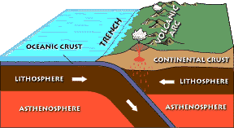
Kerak bumi terdiri dari dua macam yaitu kerak samudera dan kerak benua. Kerak benua lebih tebal dan ringan, sedang kerak samudera lebih tipis tetapi lebih berat. Pada saat kerak samudera bertabrakan dengan kerak benua, karena beratnya maka kerak samudera melesak ke bawah kerak benua.

Slide 33
Hiposenter dan Episenter (Focus and Epicenter)
Titik dalam perut bumi yang merupakan sumber gempa dinamakan hiposenter atau fokus. Proyeksi tegak lurus hiposenter ini ke permukaan bumi dinamakan episenter. Gelombang gempa merambat dari hiposenter ke patahan sesar fault rupture. Bila kedalaman fokus dari permukaan adalah 0 - 70 km, terjadilah gempa dangkal (shallow earthquake), sedangkan bila kedalamannya antara 70 - 700 km, terjadilah gempa dalam (deep earthquake).
Gempa dangkal menimbulkan efek goncangan yang lebih dahsyat dibanding gempa dalam. Ini karena letak fokus lebih dekat ke permukaan, dimana batu-batuan bersifat lebih keras sehingga melepaskan lebih besar regangan (strain)

Slide 35
MACAM GEMPA BUMI
Gempa Vulkanik, disebabkan oleh letusan gunung api. Terjadi sebelum dan selama letusan gunung api terjadi.
Sebab-sebab terjadinya :
Tumbukan antara magma dengan dinding-dinding gunung api
Tekanan gas pada letusan yang sangat kuat
Perpindahan mendadak dari magma di dalam dapur magma

Slide 36
Aktivitas Vulkanik (Volcanic Activities)
Pergeseran lempeng di dasar laut, selain dapat mengakibatkan gempa juga seringkali menyebabkan peningkatan aktivitas vulkanik pada gunung berapi. Kedua hal ini dapat menggoncangkan air laut di atas lempeng tersebut. Demikian pula, meletusnya gunung berapi yang terletak di dasar samudra juga dapat menaikkan air dan membangkitkan gelombang tsunami.

Slide 37
2. Gempa Runtuhan / Tanah terban, terjadi di daerah yang terdapat banyak rongga-rongga di bawah tanah, misal :
Daerah kapur yang banyak sungai atau gua-gua
Daerah pertambangan

Slide 38
3. Gempa Tektonik / dislokasi, terjadi akibat pergeseran tiba-tiba di dalam kulit bumi dan hal ini sangat erat dengan pembentukan pegunungan.
Terjadi jika terbentuk patahan-patahan yang baru, atau terjadi pergeseran-pergeseran di sepanjang patahan akibat ketegangan di dalam kerak bumi.
Keterangan Gambar : Gambar 1 (Paling Kiri) : Gambar bergesernya lapisan bumi, dinamakan gelombang "L" Gambar 2 (Tengah) : Gambar bergesernya lapisan bumi, dinamakan gelombang "P" Gambar 3 (Paling Kanan): Gambar bergesernya lapisan bumi, dinamakan gelombang "S"

Slide 39
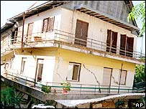
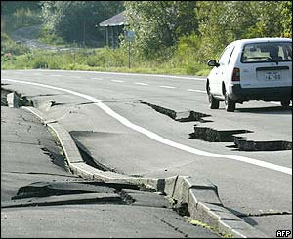
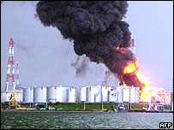
Seismic Hazards (in the news…)
British tourists scared
during 6.4 earthquake
on Greek island
N Japan: magnitude
8, 600 people injured.
Epicentre offshore
Algeria 6.8 earthquake:
2000 die, and
70,000 made homeless

Slide 40
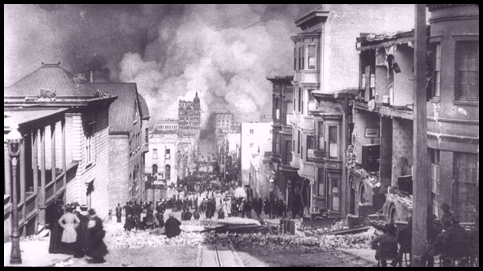
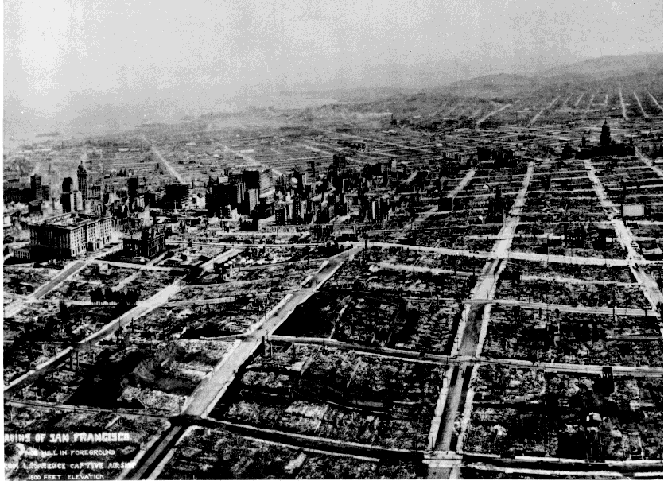
Earthquake Hazards: Fire Storm San Francisco, 1906
IX on the Mercalli scale, caused by movement on San Andreas fault
Areas of city built on sediments damaged more than bedrock areas
Shaking burst gas pipelines that then caught fire
Mostly wooden buildings
So many fires started that people could not cope
Fires burned uncontrollably for 4 days
~3000 deaths mostly trapped in fires
Cost $500 billion (today’s money)

Slide 41
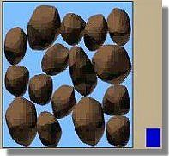
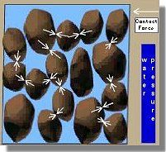
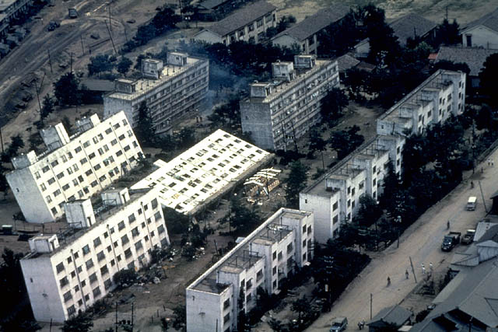
Earthquake Hazards: Liquefaction Niigata, Japan, 1964
Magnitude 7.5 on Richter scale
Buildings built on water logged soil
Shaking of soil breaks down cohesive structure of soil – it can behave and flow like liquid
Soil de-waters and water can bust through surface
Building foundations sink into ground
Strong concrete tower blocks remain internally undamaged – most were jacked back up!

Slide 42
Mengukur Gempa (Measuring Earthquakes)
Mengukur kekuatan gempa dapat menggunakan pendekatan kuantitatif dan kualitatif. Maka berdasarkan pendekatannya, skala pengukuran gempa dapat dibagi menjadi dua, yaitu 1) magnitudo (magnitude) yang merupakan skala kuantitatif, dan 2) intensitas (intensity) yang merupakan skala kualitatif.
Magnitudo
Magnitudo gempa mengukur gempa berdasarkan energi yang
dilepaskan dari sumber gempa.
Ada bermacam-macam jenis magnitudo gempa, diantaranya adalah:
1. Magnitudo lokal ML (local magnitude)
2. Magnitudo gelombang badan MB (body-wave magnitude)
3. Magnitudo gelombang permukaan MS (surface-wave magnitude)
4. Magnitudo momen MW (moment magnitude)
5. Magnitudo gabungan M (unified magnitude)

Slide 43
Yang paling populer adalah magnitudo lokal ML yang tak lain adalah Magnitudo Skala Richter (SR). Magnitudo ini dikembangkan pertama kali pada tahun 1935 oleh seorang seismologis Amerika, Charles F. Richter, untuk mengukur kekuatan gempa di California. Richter mengukur magnitudo gempa berdasarkan nilai amplitudo maksimum gerakan tanah (gelombang) pada jarak 100 km dari episenter gempa.
Besarnya gelombang ini tercatat pada seismograf. Seismograf dapat mendeteksi gerakan tanah mulai dari 0,00001 mm (1x10-5 mm) hingga 1 m. Untuk menyederhanakan rentang angka yang terlalu besar dalam skala ini, Richter menggunakan bilangan logaritma berbasis 10. Ini berarti setiap kenaikan 1 angka pada skala Richter menunjukkan amplitudo 10 kali lebih besar.

Slide 44
Magnitudo 5 SR sudah termasuk besar, magnitudo 6 SR mengakibatkan kerusakan yang sangat parah. Meskipun nilai dalam SR tidak memiliki batas maksimum, para ahli seismologi menyatakan bahwa lempeng bumi ini tidak memiliki cukup simpanan energi untuk menghasilkan magnitudo gempa sebesar 10 SR. Diperkirakan bahwa magnitudo sebesar 12 SR akan melepasakan energi yang cukup untuk membuat bumi kita ini terbelah dua!

Slide 45
Intensitas
Dulu, sebelum manusia mampu mengukur magnitudo gempa, besarnya gempa hanya dinyatakan berdasarkan efek yang diberikan terhadap manusia, alam, struktur bangunan buatan manusia, dan reaksi hewan. Besarnya gempa yang ditentukan melalui observasi semacam ini dinamakan dengan intensitas gempa.
Skala intensitas pertama kali diperkenalkan pada tahun 1883 oleh seorang seismologis Italia M.S. Rossi dan ilmuwan Swiss F. A. Forel yang dikenal dengan skala Rossi-Forel. Skala ini kemudian dikembangkan lagi pada tahun 1902 oleh seorang seismologis Itali Giuseppe Mercalli. Lalu pada tahun 1931, seismologis Amerika, H. O. Wood dan Frank Neuman mengadaptasi standar yang telah ditetapkan Mercalli untuk kondisi di California, dan menghasilan skala Modified Mercalli Intensity (MMI).

Slide 46
Beberapa skala intensitas gempa yang lain adalah:
Japan Meteorological Agency (JMA), ditemukan tahun 1951, hingga kini digunakan untuk mengukur kekuatan gempa di Jepang.
Medvedev, Sponheuer, Karnik (MSK), ditemukan tahun 1960-an.
European Microseismic Scale (EMS), ditemukan tahun 1990-an.
Karena sifatnya yang kualitatif, skala intensitas sangat subjektif dan sangat tergantung pada kondisi lokasi dimana gempa terjadi. Gempa dengan magnitudo yang sama, namun terjadi di dua tempat yang berbeda mungkin akan memberikan nilai intensitas yang berbeda. Namun demikian antara skala magnitudo dan skala intensitas dapat dibuat kesetaraannya, seperti contoh perbandingan skala Richter dan MMI di bawah ini.

Slide 47
Skala Richter
I. Tidak terasa
II. Sangat sedikit yang merasakan
III. Cukup banyak yang merasa, namun tidak menyadari sebagai gempa.
IV. Di dalam ruang terasa, seperti ada truk yang menabrak gedung.
V. Terasa oleh hampir setiap orang, yang tidur terjaga, pohon berayun, tiang bergoyang.
VI. Dirasakan oleh semua, orang² berlarian ke luar, perabotan bergerak, kerusakan ringan terjadi.
VII. Semua orang lari keluar, bangunan² berstruktur lemah rusak, kerusakan ringan terjadi dimana-mana
VIII. Bangunan² berstruktur terencana rusak, sebagian runtuh
IX. Seluruh gedung mengalami kerusakan cukup parah, banyak yg bergeser dari pondasinya, tanah mengalami keretakan.
X. Sebagian besar struktur bangunan rusak parah, tanah mengalami keretakan besar.
XI. Hampir seluruh struktur bangunan runtuh, jembatan patah, retak pada tanah sangat lebar.
XII. Kerusakan total. Gelombang terlihat jelas di tanah, objek² berhamburan.

Slide 48
TSUNAMI

Slide 49
PENGERTIAN TSUNAMI
Secara etimologi, istilah tsunami berasal dari bahasa Jepang, Tsu=pelabuhan; nami=gelombang.
Peristiwa datangnya gelombang laut yang tinggi & besar ke daerah pinggir pantai beberapa saat setelah terjadi gempa bumi, letusan gunung berapi & tanah longsor di dasar laut

Slide 50
TSUNAMI DALAM SEJARAH
1650: G. Santorini di Yunani meletus menyebabkan tsunami setinggi 100 m-150m yg menghancurkan teluk utara p Kreta
1755: Lisbon Portugal gempa bumi menyebabkan tsunami setinggi 6 m
1883: G.Krakatau meletus, menyebabkan tsunami setinggi 40m
1992: Tsunami melanda flores

Slide 51
TSUNAMI DALAM SEJARAH
1998: Pantai utara Papua
2004: Tsunami di Lautan India menghantam Indonesia, Malaysia, Thailand, India, Sri Lanka, Maldives, Somalia, Kenya, Tanzania, Timur Afrika
2006: P.Jawa
2007: Bengkulu
2009: Padang

Slide 52
PENYEBAB TERJADINYA TSUNAMI
Longsoran lempengan bawah laut
Gempa bumi bawah laut
Aktivitas Vulkanik
Tumbukan Benda luar angkasa

Slide 53
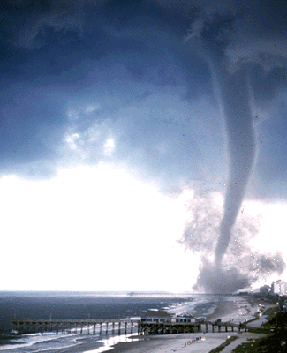
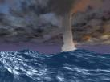
Tsunami karena Tornado

Slide 54
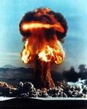
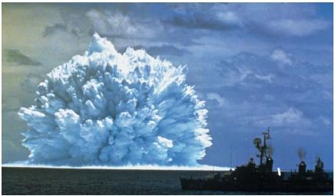
Tsunami karena Ledakan Nuklir di Lautan

Slide 55
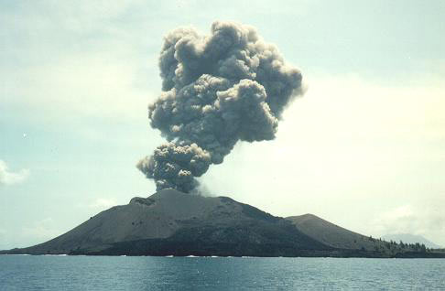
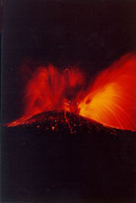
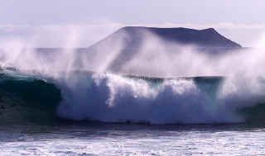
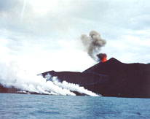
Tsunami karena Gunung Api meletus

Slide 56
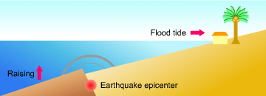
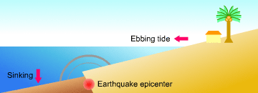
Penyebab Tsunami
Gerakan vertikal pada kerak bumi, mengakibatkan dasar laut naik atau turun secara tiba-tiba, sehingga terjadi aliran energi air laut ketika sampai di pantai menjadi gelombang besar yang mengakibatkan terjadinya tsunami.

Slide 57
Bila lempeng samudra bergerak naik, wilayah pantai akan mengalami banjir air pasang sebelum datangnya tsunami.

Slide 58
Bila lempeng samudra bergerak turun, di wilayah pantai air laut akan surut sebelum datangnya tsunami.

Slide 59
Perbandingan Gelombang Tsunami dan Ombak Laut Biasa
Parameter | Gelombang Tsunami | Ombak Biasa
Periode Gelombang | 2 menit - > 1 jam | ± 10 detik
Panjang Gelombang | 100 – 200 km | 150 m

Slide 60
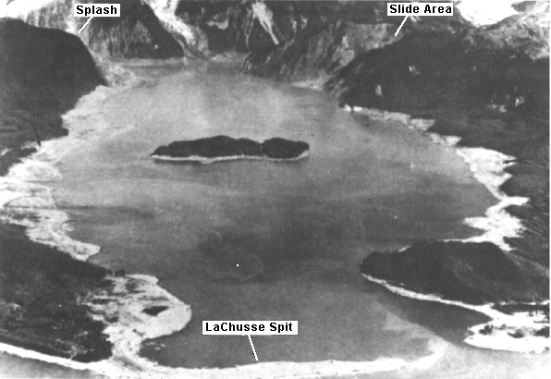
Tsunami karena tanah longsor
Tanah longsor di dasar laut serta runtuhan gunung api juga dapat mengakibatkan gangguan air laut yang menghasilkan tsunami.

Slide 61
Tsunami karena hantaman meteor
Benda kosmis atau meteor yang jatuh jika ukuran meteor cukup besar, dapat terjadi megatsunami yang tingginya mencapai ratusan meter.

Slide 62
CIRI-CIRI TSUNAMI
Biasanya gelombang laut ini akan menghantam pantai/pelabuhan terdekat dalam waktu 10 smp 30 menit setelah terjd gempa
Gelombang berpotensi besar menghantam pantai/pelabuhan laut terdekat dgn sumber tsunami
Gelombang tsunami biasanya berlapis-lapis.

Slide 63
DAMPAK TSUNAMI
Merusak apa saja yang dilaluinya seperti bangunan, tumbuhan dan manusia akan menjadi korban
Menyebabkan genangan dimana-mana
Pencemaran air asin pada lahan pertanian, tanah dan air bersih

Slide 64
TUGAS
JELASKAN YANG DIMAKSUD MANAJEMEN BENCANA DAN URAIKAN TUJUAN DARI MANAJEMEN BENCANA!
JELASKAN ASAS MANAJEMEN BENCANA!
SEBUT & JELASKAN JENIS-JENIS BENCANA TANAH LONGSOR!
SEBUT & JELASKAN FAKTOR PENYEBAB TERJADINYA TANAH LONGSOR!
BAGAIMANA MENANGGULANGI ATAU MENGHINDARI TERJADINYA TANAH LONGSOR?
JELASKAN YANG DIMAKSUD DENGAN BENCANA BANJIR SERTA BAGAIMANA PENANGGULANGANNYA!

Slide 65
TUGAS
JELASKAN YANG DIMAKSUD DENGAN GEMPA TEKTONIK & GEMPA VULKANIK!
JELASKAN YANG DIMAKSUD DENGAN TSUNAMI!
JELASKAN PENYEBAB TERJADINYA TSUNAMI BESERTA DAMPAKNYA!

